Slide 1
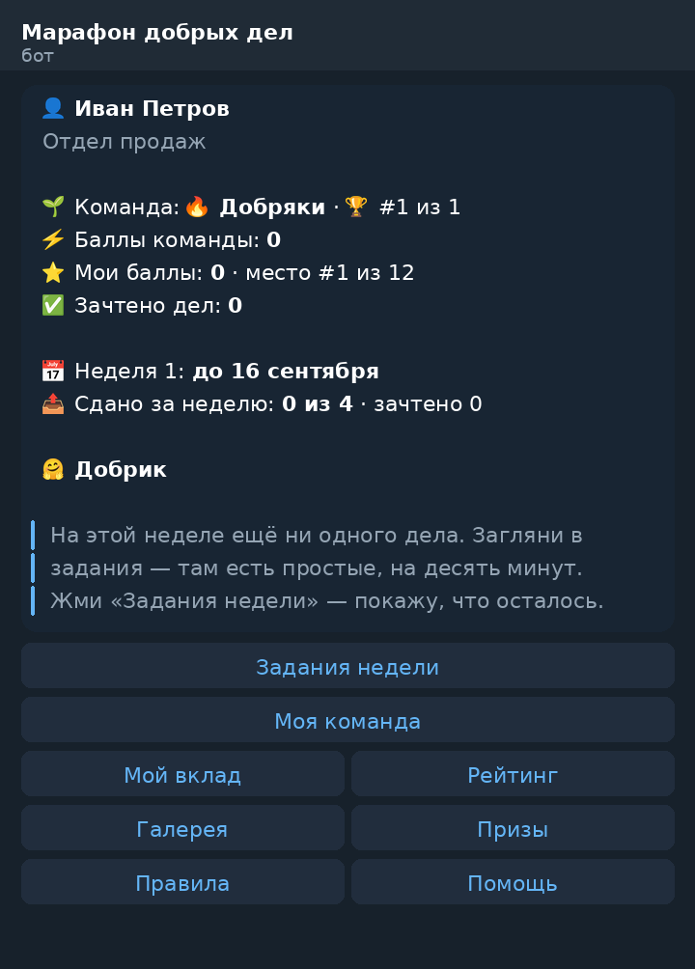
МАРАФОН
Добрых дел
3 недели · 12 добрых дел · командный зачёт
Всё происходит в Telegram-боте: получаешь задание, делаешь доброе дело, присылаешь фото — получаешь баллы себе и своей команде.

Slide 2
Что вас ждёт
1
3 недели марафона
Каждую неделю открывается 4 новых задания.
2
12 добрых дел
От благодарности коллеге до помощи приюту.
3
200–500 баллов
Чем сложнее дело, тем дороже оно стоит.
4
Командный зачёт
Ваши баллы идут вам и вашей команде.
5
Рейтинг
Видно свой вклад и место команды в реальном времени.
6
Проверка P&C
Каждый отчёт смотрит человек, а не робот.

Slide 3
Три недели — три темы
Неделя открывается организаторами. Пока неделя не открыта, задания скрыты.
Неделя 1
10.09 — 16.09 · 1400 баллов
• Выразить благодарность коллеге — 200
• Тайный доброжелатель — 400
• Поделиться обучающим материалом — 300
• Визит в детский дом / хоспис — 500
Неделя 2
17.09 — 23.09 · 1400 баллов
• Вклад в корпоративную библиотеку — 200
• Экологический сбор — 400
• Настольные игры с коллегами — 300
• World CleanUp Day — 500
Неделя 3
24.09 — 30.09 · 1700 баллов
• Покормить животных в приюте — 500
• Сбор одежды на благотворительность — 400
• Вовлечённость и благополучие коллег — 500
• Сходить в кино с коллегами — 300

Slide 4
За что боремся
Итоги подводим после последней недели марафона.
Личный зачёт
ТОП-10 участников с наибольшим количеством баллов
Личные консультации — прокачаете себя в таких сферах:
• Психология
• Нутрициология
• Финансовая грамотность
• Гражданское право (юридическая помощь)
Считаются все баллы за три недели: и зачтённые дела, и корректировки P&C.
Командный зачёт
Команда с наибольшим количеством набранных баллов
Командный ужин за счёт компании
В зачёт команды идут баллы всех её участников.
Своё место видно в боте в любой момент — раздел «Призы».

Slide 5
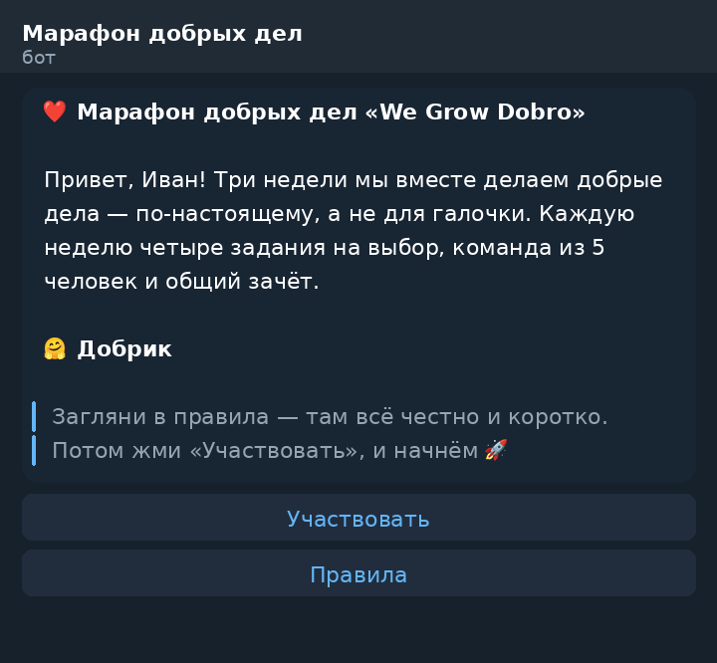
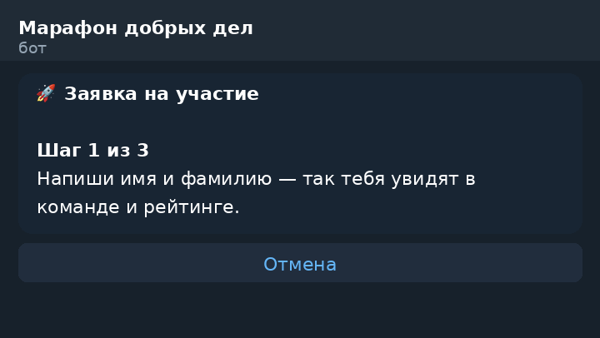
ШАГ 1 · РЕГИСТРАЦИЯ
Знакомимся
Займёт минуту, делается один раз.
Откройте бота и нажмите «Начать».
Напишите имя и фамилию одним сообщением.
Отправьте номер телефона: кнопкой «Поделиться номером» или текстом в формате +998 90 123 45 67.
Выберите свою команду из списка.
Пришли по ссылке-приглашению от коллеги? Команда уже выбрана — шагов всего два.
Кнопка «Поделиться номером» работает в мобильном Telegram. В десктопной версии просто напишите номер текстом.

Slide 6
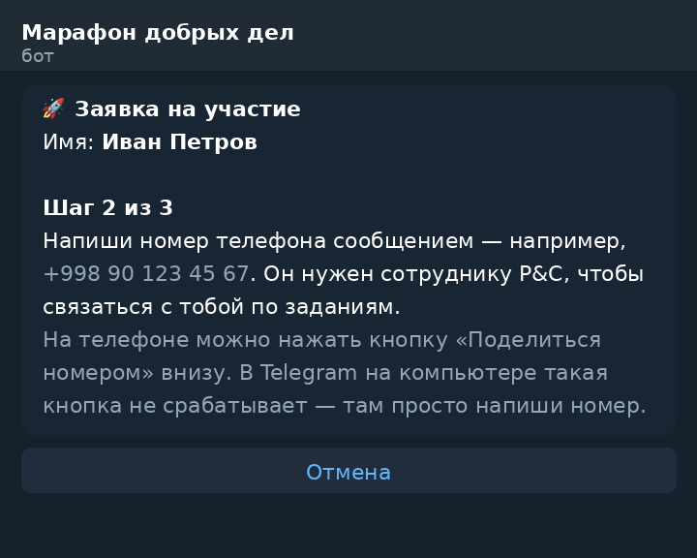
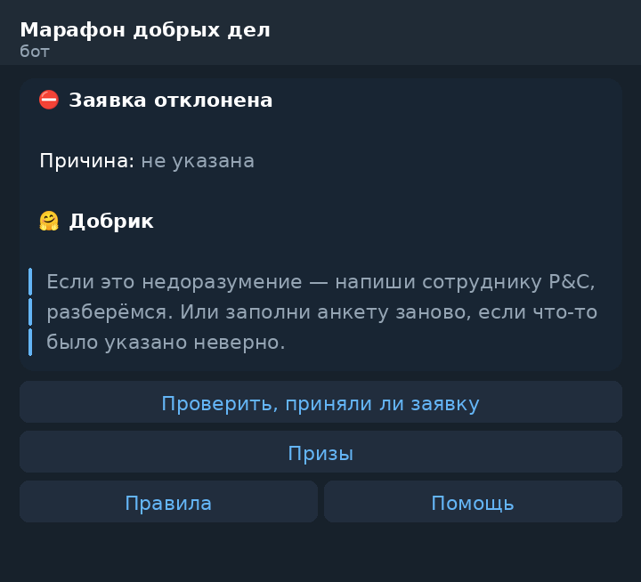
ШАГ 2 · ПОДТВЕРЖДЕНИЕ
Ждём зелёный свет
Заявку проверяет сотрудник P&C.
После регистрации заявка уходит на проверку.
Бот пришлёт сообщение, когда вас подтвердят.
До подтверждения задания недоступны — это нормально.
Если ждёте дольше рабочего дня — напишите в «Помощь».

Slide 7
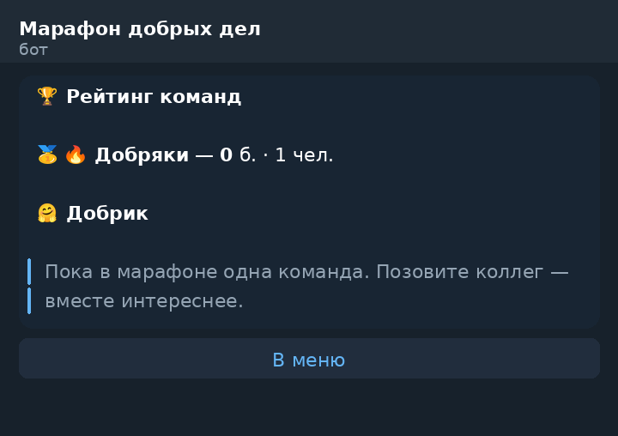
ШАГ 3 · ГЛАВНОЕ МЕНЮ
Ваш штаб
Отсюда доступно всё.
«Задания недели» — список дел текущей недели.
«Моя команда» — состав и баллы команды.
«Мой вклад» — что вы сдали и что зачтено.
«Рейтинг» — ТОП-10 команд и ТОП-10 участников, видно своё место.
«Галерея» — работы коллег: фото листаются прямо в сообщении.
«Правила» и «Помощь» — если что-то непонятно.
«Моя команда» → «Пригласить в команду» — ссылка, по которой коллега попадёт именно в вашу команду и зарегистрируется в два шага.

Slide 8
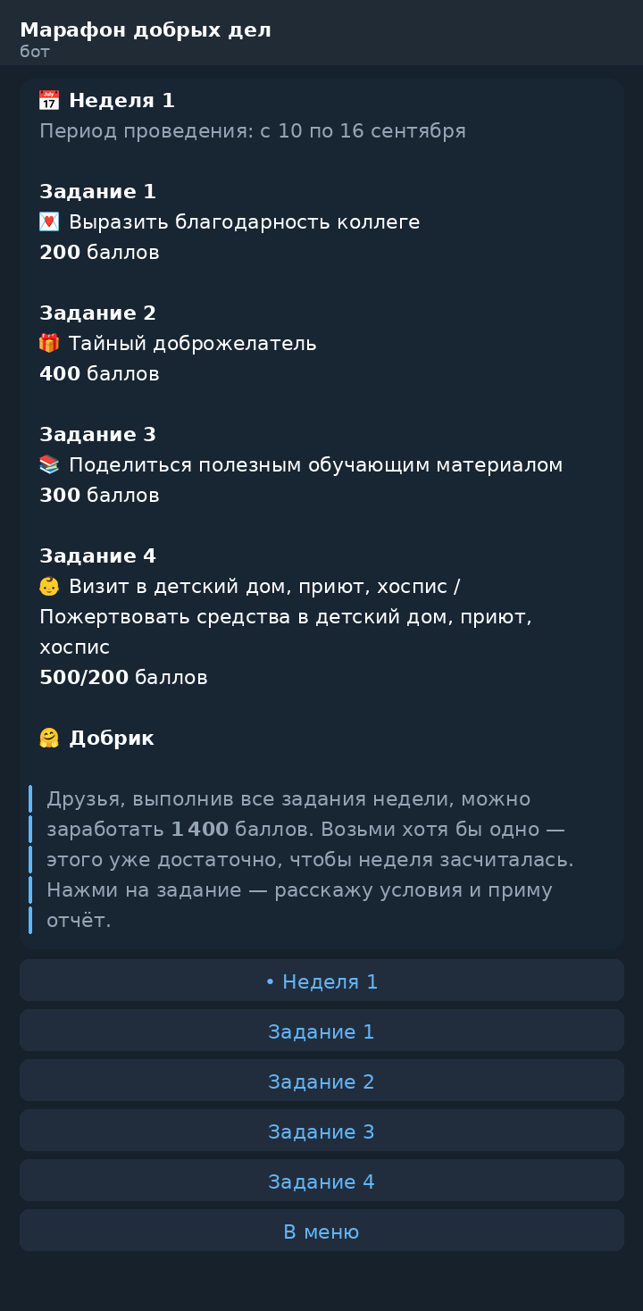
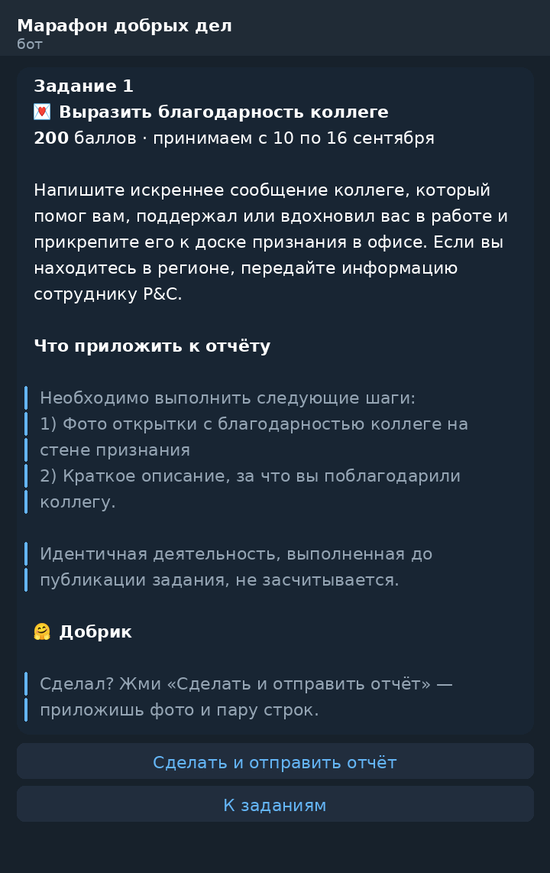
ШАГ 4 · ВЫБОР ЗАДАНИЯ
Выбираем доброе дело
Задания открываются по неделям.
Нажмите «Задания недели» — увидите 4 дела и их стоимость.
Откройте любое задание кнопкой «Задание 1…4».
Прочитайте описание: что нужно сделать и сколько это стоит.
Нажмите «Выполнил» — бот проведёт по шагам.
Если недели ещё не открыты, бот честно скажет: задания скоро будут доступны.

Slide 9
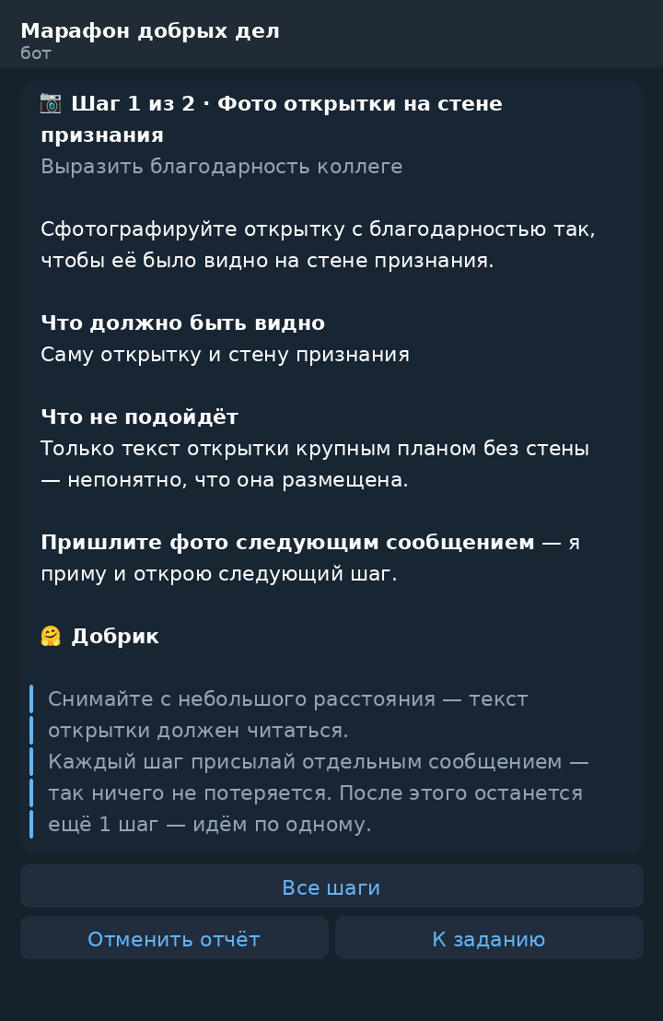
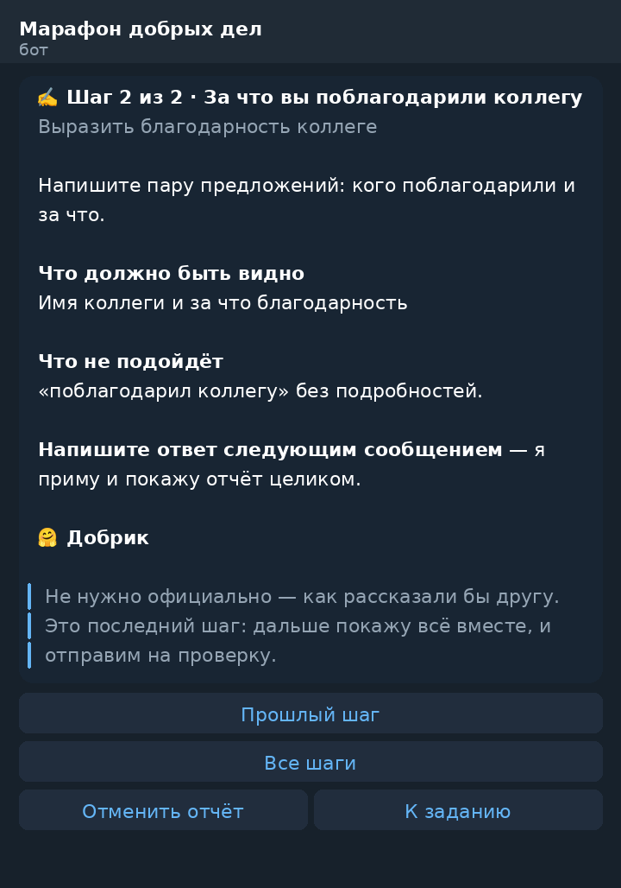
ШАГ 5 · ОТЧЁТ ПО ШАГАМ
Присылаем доказательства
Каждый шаг — отдельное сообщение.
Бот присылает шаг: что сфотографировать или написать.
В каждом шаге есть блок «Что должно быть видно» и «Что не подойдёт».
Отправьте фото или текст ответным сообщением.
Бот подтвердит шаг и откроет следующий.
Когда шаги закончились — нажмите «Отправить на проверку».
Отчёт можно продолжить позже — бот помнит, на каком шаге вы остановились.

Slide 10
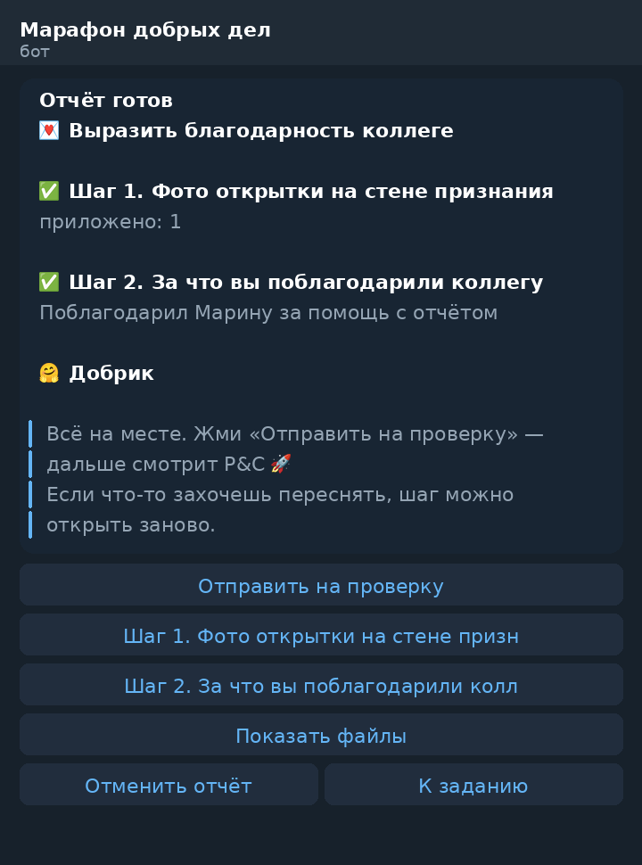
ШАГ 6 · БАЛЛЫ
Получаем результат
Отчёт смотрит P&C.
После отправки отчёт уходит на проверку.
Если всё в порядке — баллы падают вам и команде, придёт уведомление.
Если чего-то не хватило — бот объяснит, что поправить, и можно переслать.
Свои баллы всегда видно в «Мой вклад», командные — в «Рейтинге».

Slide 11
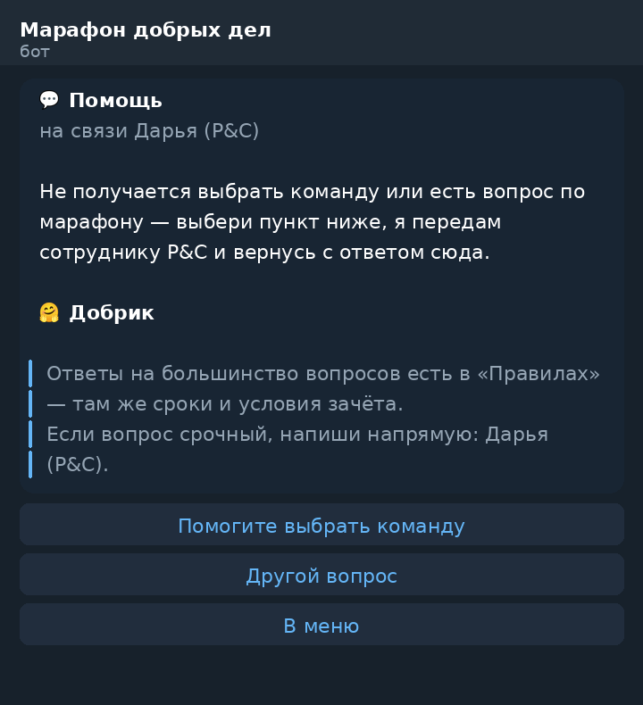
Коротко: что делать
1. Открыть бота и нажать «Начать»
2. Пройти регистрацию: имя → номер → команда
3. Дождаться подтверждения от P&C
4. Открыть «Задания недели» и выбрать дело
5. Сделать доброе дело и прислать отчёт по шагам
6. Получить баллы и следить за рейтингом
7. Побороться за призы: ТОП-10 и команда-победитель
Вопросы — раздел «Помощь» в боте.

